Slide 1

ARTIFICIAL INTELLIGENCE Intelligent Informatics Knowledge PERENCANAAN: PLANNING MODEL “ PERENCANAAN PENYELESAIAN MASALAH ”
KELOMPOK KEILMUAN INFORMATIKA DAN SISTEM INTELIGEN
Dr. Aradea, S.T., M.T.
aradea.informatika@gmail.com

Slide 2

Dr. Aradea, S.T., M.T. Lecturer/ Researcher Artificial Intelligence Siliwangi Research Group
Research Field
Self-Adaptive Systems, Artificial Intelligence, Automated Software Engineering, Agent Based Modeling, Context-Aware Computing, Information Automation, Intelligent Agents, Knowledge-Based Systems, Information Science, IT Services
Education
S1: Informatics - UII (Yogyakarta)
S2: Informatics - ITB (Bandung)
S3: Electrical Engineering and Informatics - ITB (Bandung)
Links
aradea.informatika@gmail.com
https://s.id/ais-yt
http://ais.if.unsil.ac.id/
https://www.researchgate.net/profile/Aradea_Dipalokareswara

Slide 3
REFERENSI Kecerdasan Buatan
KK Informatika ITB, Inteligensi Buatan, Sekolah Teknik Elektro dan Informatika ITB, 2019
Stuart J Russell and Peter Norvig, Artifcial Intelligence: A Modern Approach, 3rd Edition, Prentice-Hall International, Inc, 2011
Danny Weyns, An Introduction to Self-Adaptive Systems - A Contemporary Software Engineering Perspective: Wave VII Learning from Experience, pp. 201-226, IEEE Press, John Wiley & Sons Ltd , 2021
Suyanto, Artificial Intelligence Rvisi Kedua, informatika Bandung, 2014
Rajendra A Akerkar, Priti S Sajja, Knowledge-Based Systems. TMRF e-Book Advanced Knowledge Based Systems: Model, Applications & Research, Vol. 1, Jones and Bartlett Publishers, 2010
Simon Kendal, Malcolm Creen, An Introduction to Knowledge Engineering. Springer Science + Business Media, Springer-Verlag London, 2007
John F. Sowa, Knowledge Representation and: Logical, Philosophical, and Computational Foundations, Course Technology, 1999
Efraim Turban, Decision Support Systems & Expert Systems, 4th Ed., Prentice Hall International, Inc, 1995
George F. Luger & William A. Stubbleeld, Artificial Intelligence Structure and Strategies for Complex Problem Solving, 2nd Edition, Cummings Publishing Company Inc., 1993
Elaine Rich, K. Knight, B. Nair, Artificial Intelligence, Tata McGraw-Hill Education Pvt. Ltd., 1983

Slide 4
IKHTISAR Perencanaan Penyelesaian Masalah
DESKRIPSI “PLANNING”
TEORI “DUNIA BALOK"
TEKNIK “GOAL-STACK-PLANNING (GSP)"
TEKNIK “CONSTRAINT POSTING (CP)“
BAHASAN “STUDI KASUS”

Slide 5
DESKRIPSI PLANNING Definisi Umum Planning
“ Action or process of making plans for something (aksi atau proses membuat plans untuk sesuatu) “
Deskripsi (Oxford Advanced Learner’s)
Plan: ide atau metode yang telah dipikirkan secara detail sebelum menyelesaikan suatu pekerjaan. Misalnya, ide atau metode untuk mengalahkan tim lawan dalam suatu pertandingan sepak bola
Plan: diagram atau peta detail tentang bagian-bagian penting suatu kota, gedung, mesin dsb
Plan: Cara penyusunan suatu benda, misalnya, susunan tempat duduk
Plan: Penyusunan keuangan sehingga seseorang bisa mendapatkan keuntungan, misalnya, pensiun, rencana investasi, dan sebagainya
Planning: aksi atau proses membuat plans untuk sesuatu
Plan: rencana dan Planning: perencanaan

Slide 6
DESKRIPSI PLANNING Definisi Planning Dalam AI
“ Planning dalam AI (Artificial Intelligence) “
Deskripsi
Suatu metode penyelesaian masalah dengan cara memecah masalah
Memecah masalah ke dalam sub-sub masalah yang lebih kecil
Kemudian menyelesaikan sub-sub masalah satu demi satu
Selanjutnya menggabungkan solusi-solusi dari sub-sub masalah tersebut menjadi sebuah solusi lengkap
Dengan tetap mengingat dan menangani interaksi yang terdapat pada sub-sub masalah tersebut

Slide 7
DUNIA BALOK Teori Dunia Balok
Deskripsi
Memiliki sebuah permukaan datar (meja) tempat menyimpan balok
Memiliki sejumlah balok kotak yang berukuran sama
Memiliki sebuah lengan robot yang dapat memanipulasi balok
Apakah masalah dapat didekomposisi ?

Slide 8
DUNIA BALOK Teori Dunia Balok
Deskripsi
Real Problems
Manufacture: Automotive, Electronics, ...
Elevator Control System
Travel Agent: tour guide
Course Strategy
Etc.

Slide 9
DUNIA BALOK Teori Dunia Balok
Pendefinisian Kondisi Balok
ONTABLE(A): Balok A berada di permukaan meja
CLEAR(A): Tidak ada balok yang sedang menempel di atas balok A
ON(A,B): Balok A menempel di atas balok B
Kondisi-kondisi tersebut dapat direpresentasikan dalam First-Order Logic (FOL)
∀x ONTABLE(x) → ¬HOLDING(x) ∧ [¬∃y ON(x,y)]
∀x CLEAR(x) → ¬∃y ON(y,x)
∀x [∃y ON(x,y)] → ¬HOLDING(x) ∧ ¬HOLDING(y) ∧ ¬ON(y,x) ∧ [¬∃z ON(x,z) ∨ ON(y,z)]

Slide 10
DUNIA BALOK Teori Dunia Balok
Pendefinisian Lengan Robot
HOLDING(A): Lengan robot sedang memegang balok A
ARMEMPTY: Lengan robot tidak sedang memegang balok
Kondisi-kondisi tersebut dapat direpresentasikan dalam First-Order Logic (FOL)
∃x HOLDING(x) → ¬ARMEMPTY ∧ ¬ONTABLE(x) ∧ [¬∃y ON(x,y) ∨ ON(y,x)]
ARMEMPTY → ¬∃x HOLDING(x)

Slide 11
DUNIA BALOK Teori Dunia Balok
Representasi Keadaan Dengan FOL
Keadaan-1: Dengan mudah dapat menuliskan kondisi yang ada dengan notasi FOL
Keadaan-2: Mungkin masih merasa mudah menuiskan kondisi yang ada dengan notasi FOL
Bagaimana jika terdapat ribuan balok? Rasanya tidak sulit, tetapi sangat membutuhkan ketelitian dan waktu
ONTABLE(A) ∧
CLEAR(A) ∧
ARMEMPTY
ONTABLE(A) ∧
ON(B,A) ∧
CLEAR(B) ∧
HOLDING(C) ∧
CLEAR(C)
C
B
A
A
[1]
[2]

Slide 12
DUNIA BALOK Teori Dunia Balok
Opertaror Lengan Robot
Operator digunakan untuk mengubah suatu keadaan
Dalam dunia balok, dapat didefinisikan empat opertor
Bagaimana operator-operator tersebut dapat diaplikasikan? dan persyaratan- persyaratan apa saya yang harus dipenuhi?
Operator | Hal yang dilakukan
STACK(A,B) | Meletakkan balok A di atas balok B
UNSTACK(A,B) | Mengangkat balok A yang menempel di atas balok B
PICKUP(A) | Mengangkat balok A dari permukaan meja
PUTDOWN(A) | Meletakkan balok A di permukaan meja

Slide 13
DUNIA BALOK Teori Dunia Balok
STACK(A,B)
P : HOLDING(A) ∧ CLEAR(B)
A : ON(A,B) ∧ ARMEMPTY
D : HOLDING(A) ∧ CLEAR(B)
UNSTACK(A,B)
P : ON(A,B) ∧ CLEAR(A) ∧ ARMEMPTY
A : HOLDING(A) ∧ CLEAR(B)
D : ON(A,B) ∧ ARMEMPTY
PICKUP(A)
P : ONTABLE(A) ∧ CLEAR(A) ∧ ARMEMPTY
A : HOLDING(A)
D : ONTABLE(A) ∧ ARMEMPTY
PUTDOWN(A)
P : HOLDING(A)
A : ONTABLE(A) ∧ ARMEMPTY
D : HOLDING(A)
Pengaplikasian Opertaror
Precondidition (P): persyaratan yang harus dipenuhi supaya operator dapat diaplikasikan
Add (A): keadaan yang benar setelah operator diaplikasikan
Delete (D): keadaan yang salah setelah operator diaplikasikan
Permasalahan (plan) yang sesuai adalah dengan spesifikasi jumlah balok yang sama, balok pada initial-state juga berada pada goal-state, kondisi terdefinisi dengan benar, lengan robot tidak sedang memegang balok

Slide 14

GOAL-STACK-PLANNING Deskripsi Goal-Stack-Planning (GSP)
“ GSP menyelesakan masalah menggunakan sebuah stack (tumpukan) untuk menampung keadaan-keadaan (goal state) dan keadaan lain yang mungkin terjadi, serta operator-operator yang diajukan untuk memenuhi keadaan-keadaan tersebut “
Deskripsi
Stack: tumpukan untuk menampung states
Current-state: kondisi saat ini
Daftar-PAD: satu set operator, yaitu:
Precondition (prasyarat yang harus dipenuhi oleh setiap operator),
Add (kondisi yang benar setelah operator dilaksanakan), dan
Delete (kondisi yang salah setelah operator dilaksanakan).
Queue: antrian untuk menampung solusi

Slide 15
GOAL-STACK-PLANNING Deskripsi Goal-Stack-Planning (GSP)
Kondisi Pengecekan Slot Paling Atas
Jika mem-push operator, maka push juga semua precondition dan precondition secara atomik dari yang akhir (contoh Holding (A))
Jika kondisi di stack sudah terpenuhi di CS, maka pop kondisi tersebut tanpa melakukan apapun
Jika kondisi di stack belum terpenuhi di CS, maka pop kondisi tersebut dan ganti dengan operator
Jika isi stack palingg atas adalah OPERATOR, maka POP -> taruh operator di Queue -> Update Current State (lihat PAD)

Slide 16
GOAL-STACK-PLANNING Deskripsi Goal-Stack-Planning (GSP)
Masalah - I
Bagaimana dengan Teknik Blind Search? BFS atau DFS atau yang lainnya ?
Bagaimana dengan Teknik Heuristic Search? Hill Climbing atau A* atau yang lainnya ?

Slide 17
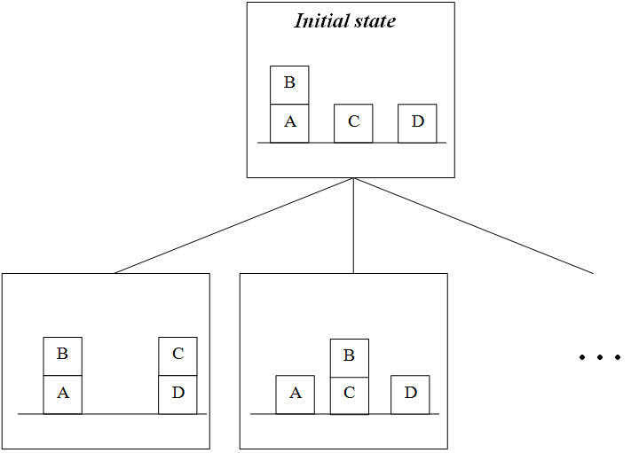
GOAL-STACK-PLANNING Deskripsi Goal-Stack-Planning (GSP)
Masalah - I
Misalnya BFS ...
Bagaimana dengan dengan faktor kecepatan dan memori atau yang lainnya ?
Bagaimana dengan Teknik Heuristic Search ?
Bagaimana dengan Goal-Stack-Planning (GSP) itu sendiri ?

Slide 18
GOAL-STACK-PLANNING Deskripsi Goal-Stack-Planning (GSP)
Algoritma Goal-Stack-Planning (GSP)

Slide 19
GSP Deskripsi
Stack
ON(C,A) ∧ ON(B,D) ∧ ONTABLE(A) ∧ ONTABLE(D)
ON(B,A) ∧ ONTABLE(A) ∧ ONTABLE(C) ∧ ONTABLE(D) ∧ ARMEMPTY
ONTABLE(A) ∧ ONTABLE(C) ∧ ONTABLE(D) ∧ HOLDING(B)
ONTABLE(A) ∧ ONTABLE(C) ∧ ONTABLE(D) ∧ ON(B,D) ∧ ARMEMPTY
ONTABLE(A) ∧ ONTABLE(D) ∧ ON(B,D) ∧ HOLDING(C)
ONTABLE(A) ∧ ONTABLE(D) ∧ ON(B,D) ∧ ON(C,A)
ON(B,A)
CLEAR(D)
Current State
Current State
Current State
Current State
CLEAR(B)
Current State
ONTABLE(C)
HOLDING(B)
CLEAR(C)
ARMEMPTY
CLEAR(D) ∧ HOLDING(B)
ON(B,A) ∧ CLEAR(B) ∧ ARMEMPTY
ARMEMPTY
STACK(B,D)
CLEAR(A)
Sama → Selesai
UNSTACK(B,A)
ONTABLE(C) ∧ CLEAR(C) ∧ ARMEMPTY
Algoritma Goal-Stack-Planning
PICKUP(C)
HOLDING(C)
CLEAR(A) ∧ HOLDING(C)
ON(C,A)
STACK(C,A)
ON(B,D)
STACK(A,B)
P : HOLDING(A) ∧ CLEAR(B)
A : ON(A,B) ∧ ARMEMPTY
D : HOLDING(A) ∧ CLEAR(B)
UNSTACK(A,B)
P : ON(A,B) ∧ CLEAR(A) ∧ ARMEMPTY
A : HOLDING(A) ∧ CLEAR(B)
D : ON(A,B) ∧ ARMEMPTY
PICKUP(A)
P : ONTABLE(A) ∧ CLEAR(A) ∧ ARMEMPTY
A : HOLDING(A)
D : ONTABLE(A) ∧ ARMEMPTY
PUTDOWN(A)
P : HOLDING(A)
A : ONTABLE(A) ∧ ARMEMPTY
D : HOLDING(A)
1. UNSTACK(B,A)
Queue
2. STACK(B,D)
3. PICKUP(C)
4. STACK(C,A)

Slide 20
GOAL-STACK-PLANNING Deskripsi Goal-Stack-Planning (GSP)
Rencana Penyelesaian

Slide 21
GOAL-STACK-PLANNING Deskripsi Goal-Stack-Planning (GSP)
Masalah - II
Isi stack pada langkah ke-1
ON(A,B)
ON(B,C)
ON(A,B) ∧ ON(B,C)
ON(B,C)
ON(A,B)
ON(A,B) ∧ ON(B,C)
Urutan isi stack kemungkinan 1
Urutan isi stack kemungkinan 2

Slide 22
GOAL-STACK-PLANNING Deskripsi Goal-Stack-Planning (GSP)
Masalah - II
UNSTACK(C,A)
PUTDOWN(C)
PICKUP(A)
STACK(A,B)
UNSTACK(A,B)
PUTDOWN(A)
PICKUP(B)
STACK(B,C)
PICKUP(A)
STACK(A,B)
UNSTACK(C,A)
PUTDOWN(C)
PICKUP(B)
STACK(B,C)
PICKUP(A)
STACK(A,B)
ON(A,B)
ON(B,C)
ON(A,B) ∧ ON(B,C)
ON(B,C)
ON(A,B)
ON(A,B) ∧ ON(B,C)
Urutan isi stack kemungkinan 1
Urutan isi stack kemungkinan 2
Rencana yang tidak optimal
Rencana yang Optimal

Slide 23
GOAL-STACK-PLANNING Deskripsi Goal-Stack-Planning (GSP)
Kesimpulan Goal-Stack-Planning
Goal-stack-planning berusaha mencapai kondisi goal-state secara seuensial (menggunakan satu stack), sehingga sangat bergantung pada urutan kondisi yang dipilihnya, dan dikenal dengan linear-planning
Goal-stack-planning bisa menemui jalan buntu yang tidak disadari karena seluruh langkah yang dibangkitkan akan tetap dipakai
Terdapat langkah yang membatalkan langkah lainnya
STACK(x,y) dibatalkan oleh UNSTACK(x,y)
PICKUP(x) dibatalkan oleh PUTDOWN(x)

Slide 24
CONSTRAINT POSTING Deskripsi Constraint Posting (CP)
“ CP bekerja secara paralel untuk mencapai kondisi-kondisi pada goal-state (non-linear-planning), CP bekerja berdasarkan keyainan bahwa pada kebanyakan masalah, sub-sub masalah perlu untuk dikerjakan secara simultan atau bersamaan “
Deskripsi
GSP adalah linear-planning sementara CP adalah non-linear-planning
CP membangun rencana penyelesaian menggunakan tiga langkah:
Menganalisa operator-operator (secara bertahap)
Mengurutkan operator-operator (secara parsial)
Membuat variabel antar opertor
CP menggunakan fungsi pemandu step-addition, promotion, declobering, simple-establishment, separation

Slide 25
CONSTRAINT POSTING Deskripsi Constraint Posting (CP)
Fungsi Pemandu CP
Step-addition, membuat langkah baru
Promotion, menempatkan suatu langkah sebelum langkah lainnya pada rencana penyelesaian akhir
Declobering, menempatkan sebuah langkah s2 (mungkin baru) di antara dua langkah yang sudah ada, s1 dan s3, mengembalikan prekondisi dari s3 yang dihilangkan (atau di-clobber) oleh s1
Simple-Establishment, menetapkan sebuah nilai ke dalam sebuah variabel, dalam rangka memastikan precondition untuk beberapa langkah
Separation, mencegah penetapan suatu nilai ke dalam suatu variabel

Slide 26
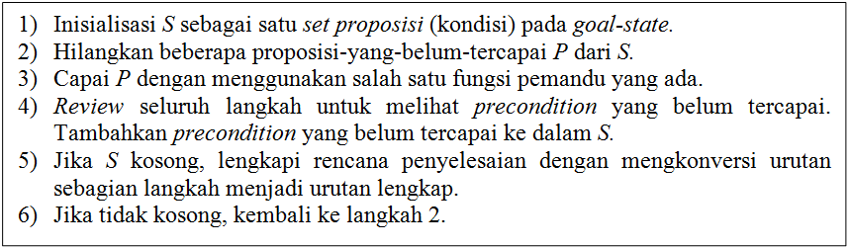
CONSTRAINT POSTING Deskripsi Constraint Posting (CP)
Masalah - II
Algoritma CP

Slide 27
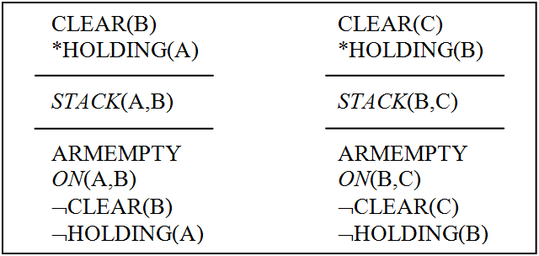
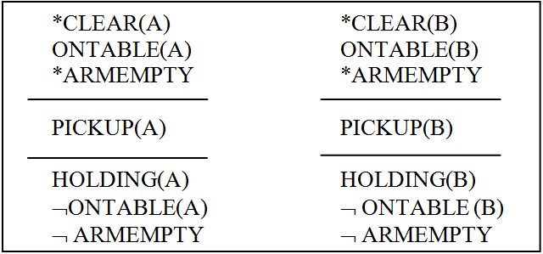
CONSTRAINT POSTING Deskripsi Constraint Posting (CP)
Masalah - II, Goal:
ON(A,B) dan ON(B,C)
ON(A,B) dapat dicapai dengan STACK(A,B)
ON(B,C) dapat dicapai dengan STACK(B,C)
* : kondisi yang belum tercapai agar operator bisa dioperasikan
– : kondisi yang dihilangkan setelah operator diaplikasikan
Pickup(A)
Stack(A,B)
Pickup(B)
Stack(B,C)

Slide 28
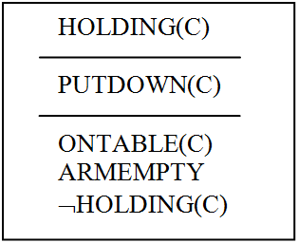
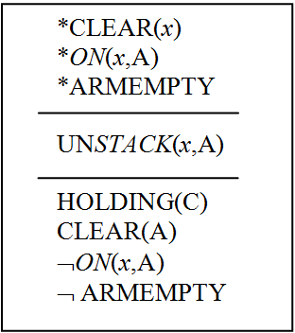
CONSTRAINT POSTING Deskripsi Constraint Posting (CP)
* : kondisi yang belum tercapai agar operator bisa dioperasikan
– : kondisi yang dihilangkan setelah operator diaplikasikan
Stack(B,C)
Pickup(A)
Stack(A,B)
Pickup(B)
Unstack(C,A)
Putdown(C)
Unstack(C,A)

Slide 29
CONSTRAINT POSTING Deskripsi Constraint Posting (CP)
Masalah - II
Rencana untuk masalah - II
UNSTACK(C,A)
PUTDOWN(C)
PICKUP(B)
STACK(B,C)
PICKUP(A)
STACK(A,B)

Slide 30
CONSTRAINT POSTING Deskripsi Constraint Posting (CP)
Kesimpulan Constraint Posting
Constraint posting (CP) mengasilkan rencana penyelesaian yang lebih efisien dibanding goal-stack-planning (GSP)
Namun implementasi metodenya lebih rumit dan biaya komputasi lebih tinggi dibanding dengan GSP, dikarenakan:
Setiap penambahan langkah baru membutuhkan pengecekan pengaruhnya pada seluruh langkah yang sudah ada sebelumnya
Setiap pengurutan langkah baru membutuhkan pembandingan dengan seluruh urutan langkah yang sudah ada sebelumnya
Implementasi pemrograman CP lebih sulit dibanding GSP, misal dari sisi algoritma untuk fungsi-fungsi pemnadu dan pendefinisian variabel, serta sruktur data dari setiap variabel untuk mendeskripsikan state, langkah, urutan langkah, hubungan antar langkah, dan urutan langkah yang dapat didukung/ mendukung fungsi pemandu

Slide 31

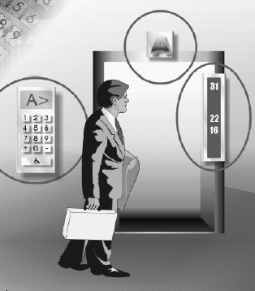
STUDI KASUS Permasalahan Kasus
Elevator Control System
Gedung tinggi dengan ribuan penghuni
Sekumpulan elevator dengan tujuan dinamis
A: lantai 1 - 40
B: lantai 20 - 100
C: lantai 1, 50, 100, 150, 200
...
J: lantai 1, 20, 55, 120
Pilih elevator terbaik
Sesuai kebutuhan user
Optimasi utilitas

Slide 32

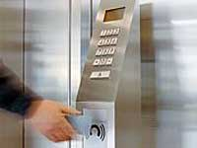
STUDI KASUS Permasalahan Kasus
Elevator Control
System
Input: User ID & Destination
Tap ID Card sebelum masuk Lift

Slide 33

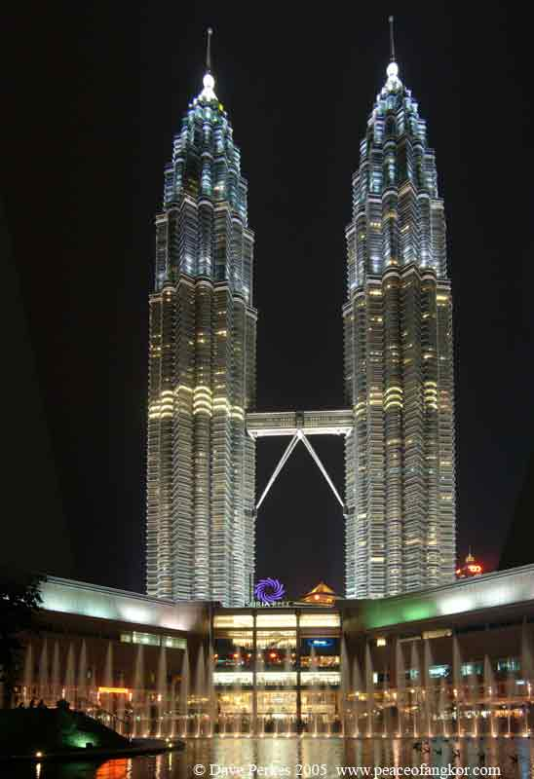
STUDI KASUS Permasalahan Kasus
Elevator Control System
Rockefeller Ctr (NY)
Petronas (KL)
Kebutuhan users:
Kapasitas ruang
Konflik antar pengguna
Attended travel
Non-stop travel
VIP services
Access restrictions
Rockefeller Ctr (NY)
Petronas (KL)

Slide 34
STUDI KASUS Permasalahan Kasus
Elevator Control System
Rockefeller Ctr (NY)
Petronas (KL)
Kebutuhan users:
Kapasitas ruang
Konflik antar pengguna
Attended travel
Non-stop travel
VIP services
Access restrictions
Dinamis
Di luar elevator.
User memasukan ID dan tujuan.

Slide 35
STUDI KASUS Permasalahan Kasus
Elevator Control
System
Teknik AI:
Searching?
Reasoning?
Planning?
Learning?
Planning, Searching
Daftar Predikat (State):
Predikat | Keterangan
boarded(P) | pengguna P berada di dalam elevator.
served(P) | pengguna P keluar dari elevator pada lantai yang dituju.
origin(P,F) | pengguna P berada pada lantai F
destin(P,F) | pengguna P ingin menuju lantai F
no-access(P,F) | pengguna P tidak diperbolehkan menuju lantai F
above(F1, F2) | di atas lantai F1 terdapat lantai F2
elevator_at(F) | elevator berada di lantai F

Slide 36
STUDI KASUS Permasalahan Kasus
Elevator Control System
Daftar Predikat (State)
Waiting
Boarded, dan
Served
Daftar Sub Tipe Pengguna Elevator
Kita bisa memandang setiap pengguna elevator sebagai tipe pengguna
Setiap pengguna dapat termasuk ke dalam satu atau beberapa sub tipe penguna
 | Waiting | Boarded | Served
Boarded | False | True | False
Served | False | False | True

Slide 37
STUDI KASUS Permasalahan Kasus
going_up | Menunjukkan arah perjalanan. Pengguna dengan tipe ini melakukan perjalanan ke lantai atas.
going_down | Pengguna dengan tipe ini melakukan perjalanan ke lantai atas. Kedua tipe ini, going_up dan going_down, digunakan untuk menjamin bahwa layanan perjalanan (direct travel) langsung dapat dipenuhi.
going_nonstop | Pengguna dengan tipe ini melakukan perjalanan tanpa bisa dihentikan oleh pengguna lain.
vip | Pengguna bertipe ini akan mendapatkan layanan VIP yang berjalan dengan prioritas tertinggi dan tanpa berhenti hingga sampai di tujuan. Pengguna ini dilayani terlebih dahulu sebelum semua pengguna terlayani.
never_alone | Pengguna bertipe ini memerlukan teman dalam elevator.
attendant | Pengguna bertipe ini adalah kandidat yang mungkin untuk menemani pengguna yang bertipe never_alone.
conflict_A, conflict_B | Menyatakan dua kelompok pengguna yang terjadi konflik (tidak boleh berada dalam satu elevator yang sama). Jumlah kelompok yang konflik bisa lebih dari dua, tetapi hal ini tentu saja akan menambah kompleksitas pada planning tersebut.

Slide 38
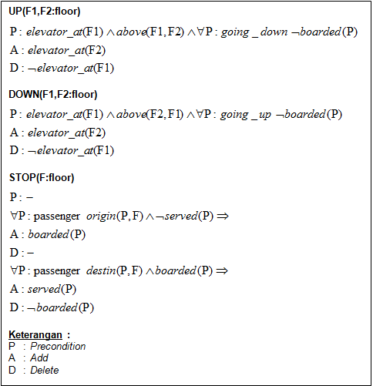
STUDI KASUS Permasalahan Kasus
(define (problem example)
(:domain miconic)
(:objects P1 - conflict_A
P2 - conflict_B
P3 - vip
P4 - going_nonstop
P5 - going_up
P6 - passanger
(:init
(above F1 F2) (above F1 F3) (above F1 F4) (above F1 F5)
(above F2 F3) (above F2 F4) (above F2 F5) (above F3 F4)
(above F3 F5) (above F4 F5)
(origin P1 F1) (origin P2 F2) (origin P3 F5)
(origin P4 F2) (origin P5 F1) (origin P6 F4)
(destin P1 F4) (destin P2 F5) (destin P3 F1)
(destin P4 F5) (destin P5 F4) (destin P6 F1)
(no-access P6 F4) (no-access P6 F5)
(elevator_at F1))
(:goal
(forall(P - passanger) (served P))))

Slide 39
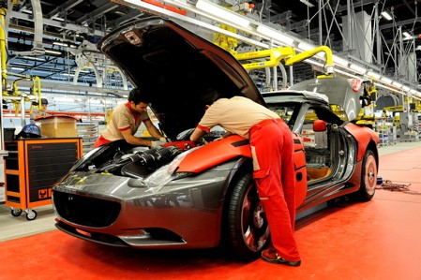
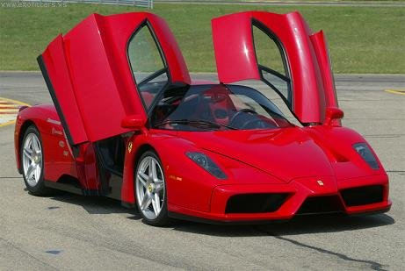
STUDI KASUS Permasalahan Kasus
Contoh Lain

Slide 40

KESIMPULAN Perencanaan Penyelesaian Masalah
Planning dapat digunakan untuk masalah yang dapat didekomposisi
Teknik ini bisa menyelesaikan masalah besar yang tidak bisa ditangani oleh teknik searching
Goal Stack Planning (GSP) adalah metode planning yang paling sederhana yang hanya menggunakan satu stack untuk memanipulasi kondisi sampai ditemukan solusi
GSP terkadang bisa menghasilkan solusi yang tidak efisien
GSP berdasarkan karateristiknya sangat sensitif terhadap urutan pemasukan kondisi ke dalam stack

Slide 41
KESIMPULAN Perencanaan Penyelesaian Masalah
Constraint Posting (CP) bisa menemukan solusi yang lebih efisien dibandingkan solusi yang dihasilkan oleh GSP
CP agak sulit diimplementasikan karena banyaknya kondisi yang harus dicek sebelum suatu fungsi pemandu diaplikasikan
Kata Kunci
“ Seni memilah dan menyelesaikan masalah ”

Slide 42


TERIMA KASIH

